Slide 1

Estrategias territoriales
POPE 2021-2027
Carballo, 9 de mayo de 2024

Slide 2
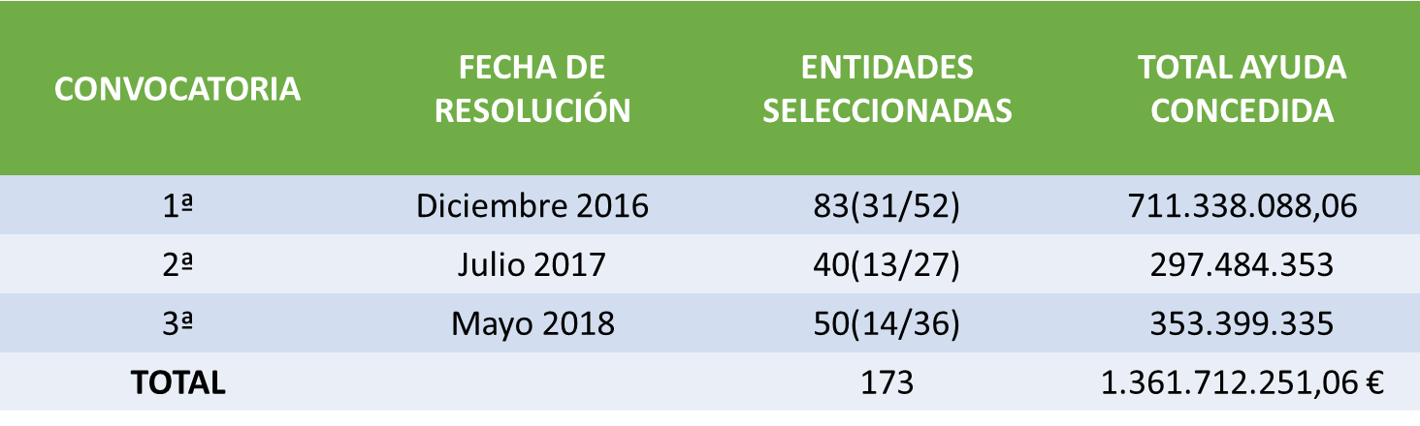
El modelo EDUSI en el periodo 2014-2020

Slide 3
El modelo EDUSI en el periodo 2014-2020
LUCES
- 173 EDUSIS
- Planificación estratégica
- Autonomía de gestión
- Sinergias MRR
SOMBRAS
-Complejidad puesta en marcha
- Rigidez en líneas de actuación
- Escasa flexibilidad
- Retraso en la ejecución
Balance de sus luces y sombras

Slide 4
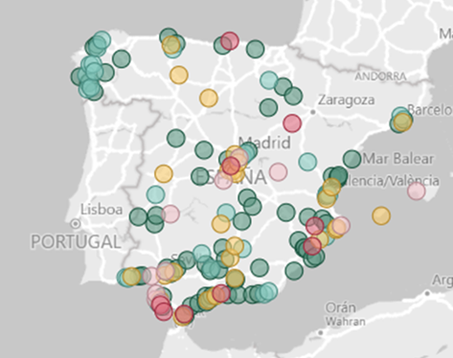
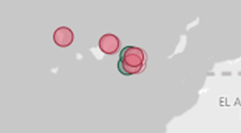
El modelo EDUSI en el periodo 2014-2020
Distribución geográfica

Slide 5
21-27: MARCO ESTRATÉGICO
Planificación estratégica
Consolidación DUS
Proyectos Piloto Urban
URBAN I y II
URBACT
EDUSI
ETI
ESTRATEGIA TERRITORIAL 21-27
MFP 21-27
PRTR
AGENDA URBANA
PNIEC
ESPAÑA DIGITAL 2026

Slide 6
FEDER 21-27 – MARCO REGLAMENTARIO
Objetivos y concentración temática
-5 Objetivos Políticos desglosados en objetivos específicos y ámbitos de intervención (anexo I RDC)
-El OP5: una Europa más próxima a los ciudadanos
-Porcentaje de concentración temática del 8% en el OE 5.1: 1.900 millones para España

Slide 7
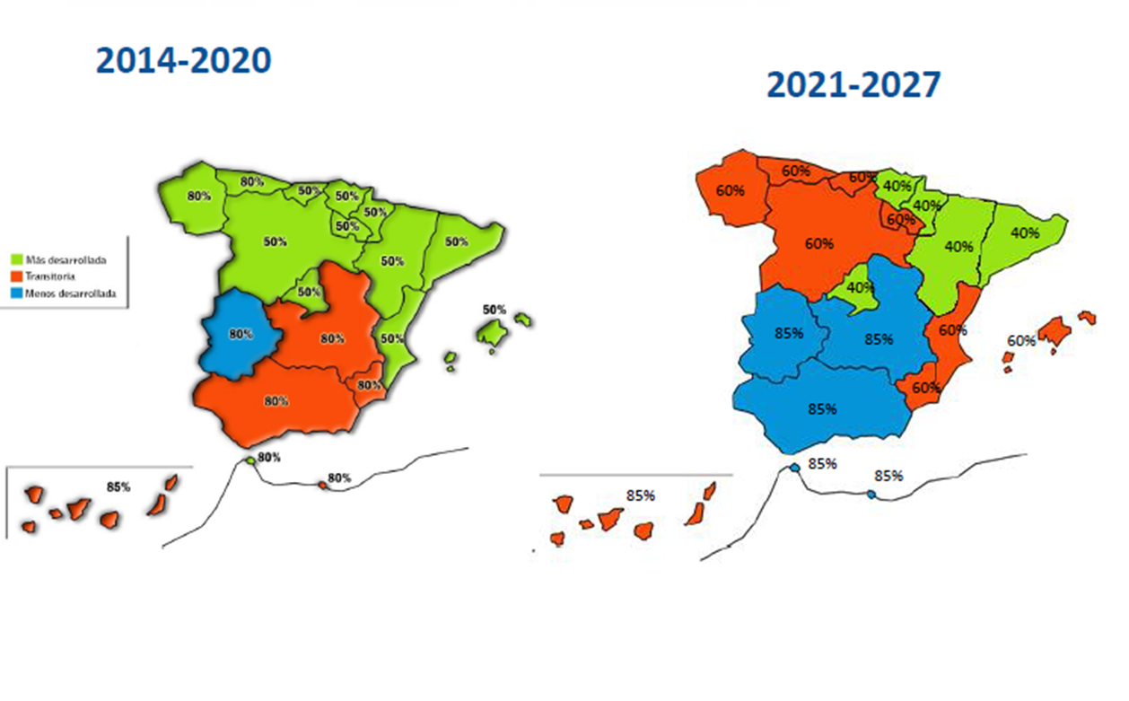
CATEGORÍAS DE REGIÓN

Slide 8
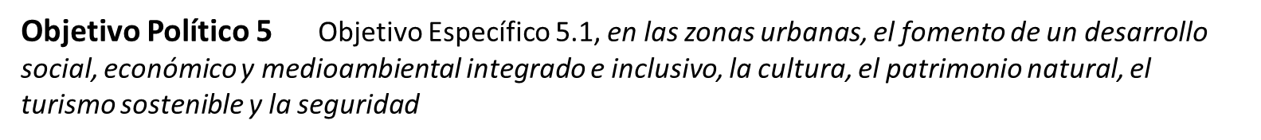
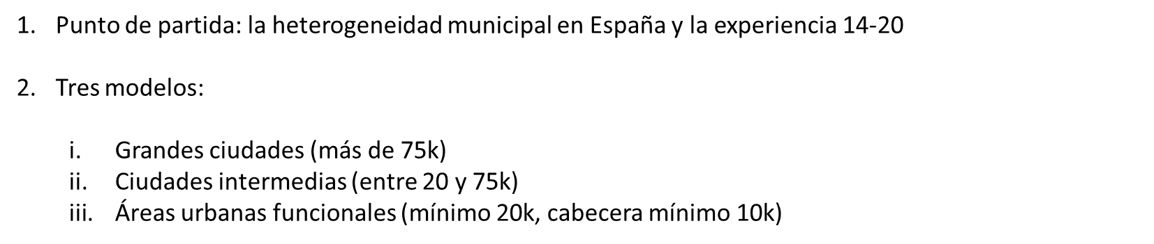
DISEÑO OP5 EN EL FEDER 21-27

Slide 9
Acuerdo de Asociación de España – Comisión Europea
3. Objetivo general: fomentar el desarrollo sostenible e integrado de las áreas urbanas, desde una triple perspectiva: mejorar la dimensión física y medioambiental; mejorar la dimensión económica y la competitividad y mejorar la dimensión social de estos territorios.
4. La planificación del modelo de ciudad: estrategias territoriales integradas
5. La importancia de la relación entre lo urbano y lo rural: las áreas urbanas funcionales
6. La selección de los planes de actuación integrados –que habrán de estar previamente enmarcados en una estrategia territorial en ámbito urbano o en áreas urbanas funcionales, según las disposiciones del artículo 29 del Reglamento de disposiciones comunes -, se llevará a cabo mediante convocatorias en las que se garantice la concurrencia de los potenciales beneficiarios, teniendo en todo caso en cuenta la configuración de la región en la que se encuentren.
7. Importancia de la capacidad administrativa: refuerzo de redes como la RIU o el URBACT como foros de intercambio de información y apoyo técnico

Slide 10
Las sinergias con la Agenda Urbana Española
Canalización de los fondos de desarrollo urbano en el periodo 2021-2027
Programa Plurirregional de España 2021-2027: Objetivo Específico 5.1
“Bajo el esquema de una estrategia territorial basada en la planificación de las políticas públicas y en el proceso de participación de los actores locales (una participación que se garantizará no solo en la primera fase de planificación sino a lo largo de todo el periodo a través de mecanismos como los comités de seguimiento), se tendrán en cuenta los instrumentos que en los últimos años se han puesto en marcha, tales como los planes de acción local que se guían en su elaboración por el marco de la Agenda Urbana Española”

Slide 11
Opciones de Costes Simplificados (OCS)
CONCEPTO: modo alternativo de cálculo de los costes subvencionables mediante un método predefinido basado en los productos, los resultados o algunos otros costes claramente definidos de antemano.
REGULACIÓN: artículos 51, 53, 54, 55, 56 y 94 del Reglamento (UE) 2021/1060 (RDC)
OBLIGATORIEDAD: el artículo 53.2 RDC prevé la obligación de hacer uso de las OCS para operaciones de importe no superior a 200.000€
RECOMENDACIÓN DE EMPLEO: hacer uso de las OCS definidas en el RDC, dada la dificultad de definir OCS propios.

Slide 12
Opciones de Costes Simplificados (OCS)
OCS definidos en el RDC:
Financiación de costes indirectos de las subvenciones (art.54 RDC):
7% de los costes directos subvencionables, el EM no debe hacer cálculo adicional para determinar el tipo.
15% de los costes directos de personal subvencionables, el EM no debe hacer cálculo adicional para determinar el tipo.
25% de los costes directos subvencionables, el EM deberá presentar el cálculo del tipo.
Financiación de costes directos de personal de las subvenciones (art.55 RDC): tipo fijo de hasta el 20 % de los costes directos de dicha operación que no sean costes directos de personal, sin que el Estado miembro esté obligado a efectuar cálculo para determinar el tipo aplicable, siempre y cuando los costes directos de la operación no constituyan contratos SARA.
Financiación de costes directos distintos de costes de personal de las subvenciones (art.56): se podrá utilizar un tipo fijo de hasta el 40 % de los costes directos de personal subvencionables, sin que el EM deba presentar cálculo alguno. Este tipo fijo no resultará de aplicación a los costes de personal calculados según el art.55RDC.

Slide 13


